Slide 1
Les différents types de calcul en lien avec les numérations orale et écrite
Nathalie Pfaff
Professeure agrégée de mathématiques à l’ESPE de l’académie de Créteil
Docteure en Sciences de l’Education

Slide 2
I. Le calcul posé 1. Définition
« Le calcul posé est une modalité de calcul écrit consistant à l’application d’un algorithme opératoire. » (Eduscol, le calcul aux cycles 2 et 3, p. 1)
« Le calcul en ligne est une modalité de calcul écrit ou partiellement écrit. Il se distingue […] du calcul posé, dans le sens où il ne consiste pas en la mise en œuvre d’un algorithme, c’est-à-dire d’une succession d’étapes utilisées tout le temps dans le même ordre et de la même manière indépendamment des nombres en jeu. » (Eduscol, le calcul aux cycles 2 et 3, p. 1)
« Le calcul posé donne l’occasion de réinvestir les faits numériques (tables d’addition et de multiplication en particulier) et les connaissances sur la numération. » (Eduscol, le calcul aux cycles 2 et 3, p. 2)

Slide 3
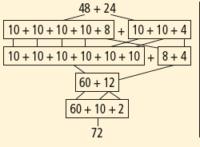
2. L’addition posée
Quelques calculs en ligne issus des fichiers proposés pour introduire l’addition posée sur l’exemple 48 + 24 :
48 + 24 = 48 + 20 + 4 = 68 + 4 = 72
48 + 24 = 40 + 20 + 8 + 4 = 60 + 12 = 72
48 + 24 8 + 4 = 10 + 2
40 + 20 + 10 = 70 70 + 2 = 72

Slide 4
Posons l’addition 48 + 24
1
48 + 24 = 4d + 8u + 2d + 4u
= 4d + 2d + 12u
= 4d + 2d + 1d + 2u
= 7d + 2u
48 + 24 = 72
4 8
+ 2 4
7
2
8u + 4u = 12u et 12u = 1d + 2u
1d + 4d + 2d = 7d
48 + 24 8 + 4 = 10 + 2
40 + 20 + 10 = 70 70 + 2 = 72

Slide 5
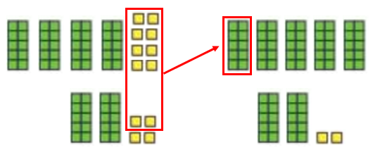
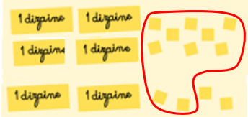
Quelques représentations du calcul posé dans des fichiers

Slide 6
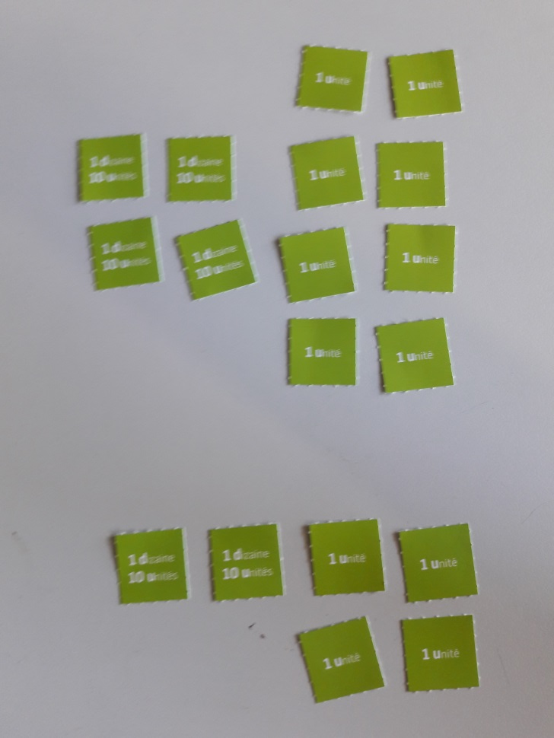
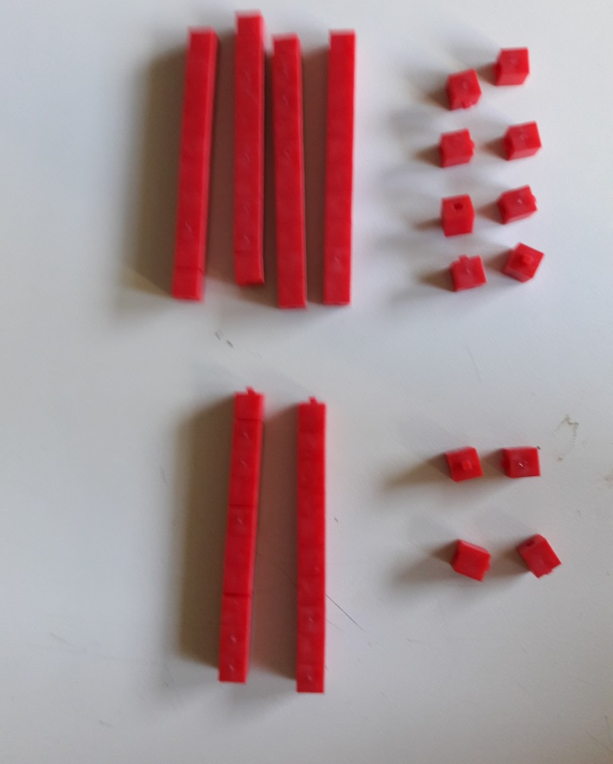
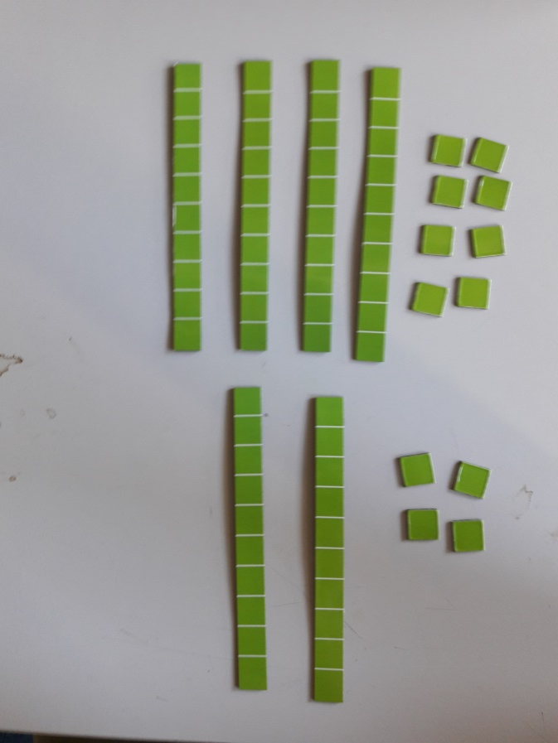
Progression dans le matériel utilisé pour l’addition posée
48 + 24
Dizaines écrites
Dizaines détachables
Dizaines non détachables

Slide 7
3. La soustraction posée
72 – 25
Méthode par cassage :
7 2
- 2 5
6 12
4 7
72 – 25 = 7d + 2u – 2d - 5u
72 – 25 = 6d + 12 u – 2d - 5u
72 – 25 = 4d + 7u
72 – 25 = 47

Slide 8
72 – 25
Méthode « française » :
7 2
- 2 5
1
1
4 7
72 – 25 = 7d + 2u – (2d + 5u)
72 – 25 = (7d + 2u + 10u) – (2d + 5u + 1d)
72 – 25 = 7d + 12u – 3d – 5u
72 – 25 = 4d + 7u

Slide 9
Transformation de quantités
Recherche de la quantité finale pour une transformation négative | Recherche de la transformation | Recherche de la quantité initiale pour une transformation positive
Réunion de quantités
Recherche d’une des quantités initiales
Comparaison de quantités
Recherche d’une des quantités comparées | Recherche de la comparaison

Slide 10
Réunion de quantités
Recherche d’une des quantités initiales
Transformation de quantités
Recherche de la quantité finale pour une transformation négative | Recherche de la transformation | Recherche de la quantité initiale pour une transformation positive
Comparaison de quantités
Recherche d’une des quantités comparées | Recherche de la comparaison

Slide 11
« Lorsque le grand nombre a 3 chiffres et lorsqu’il s’écrit avec un zéro comme chiffre des dizaines, la gestion d’une telle procédure devient beaucoup plus complexe :
 |  | 5 | 9
 |  | 6 | 10 | 14
- |  | 4 | 2 | 8
Pour transformer une dizaine en 10 unités, comme le chiffre des dizaines est zéro, il faut d’abord casser une centaine qui devient 10 dizaines. On peut alors casser l’une de ces 10 dizaines. En fait, le principal reproche qu’on peut faire à cette procédure est qu’elle conduit à une surcharge d’écritures, et qu’à terme il faudra nécessairement que les élèves apprennent une autre façon de calculer les soustractions en colonnes (notamment lorsqu’il s’agira de faire des soustractions au sein de divisions posées avec la « potence »). »

Slide 12
II. Le calcul mental
Définition
« Le calcul mental est une modalité de calcul sans recours à l’écrit si ce n’est, éventuellement, pour l’énoncé proposé par l’enseignant et la réponse fournie par l’élève.
Le calcul en ligne est une modalité de calcul écrit ou partiellement écrit. Il se distingue du calcul mental, en donnant la possibilité à chaque élève, s’il en ressent le besoin, d’écrire des étapes de calcul intermédiaires qui seraient trop lourdes à garder en mémoire. » (Eduscol, le calcul aux cycles 2 et 3, p. 1)
« Parler de calcul mental ne signifie pas que tout se passe sans écrire. […] L’expression de « calcul mental » signifie qu’entre l’énoncé du problème et l’énoncé du résultat on renonce à utiliser toute opération posée (technique opératoire usuelle). Cela n’implique pas qu’aucun support écrit ne puisse intervenir dans la consigne, dans la formulation du résultat voire même dans le cours du calcul. » (Document d’accompagnement des programmes 2002, p. 33)

Slide 13
Le calcul 18 + 5 est-il à proposer en calcul mental en CP ?
« Le calcul mental et le calcul en ligne vivent indépendamment mais se nourrissent mutuellement :
• les habiletés développées en calcul mental sont au service du calcul en ligne, elles donnent progressivement accès au traitement en ligne de calculs de plus en plus complexes ;
• le calcul en ligne peut aussi être vu comme une étape dans le développement du calcul mental ; le fait d’écrire certaines étapes de calcul permet en effet de libérer la mémoire de travail, favorisant ainsi l’entrée dans le calcul mental pour tous les élèves. » (Eduscol, le calcul en ligne, p 1)

Slide 14
2. L’addition en calcul mental
48 + 24 = 48 + 20 + 4 = 68 + 4 = 72
48 + 24 = 40 + 20 + 8 + 4 = 60 + 12 = 72
48 + 24 8 + 4 = 10 + 2 40 + 20 + 10 = 70 70 + 2 = 72
d. 48 + 24 = 50 + 24 – 2 = 74 – 2 = 72
e. 48 + 24 = 48 + 2 + 22 = 50 + 22 = 72

Slide 15
3. L’enseignement d’une procédure de calcul mental
48 + 24 = 48 + 20 + 2 + 2
48 + 24 =
48 + 20 + 2 + 2 =
68 + 2 + 2 =
70 + 2 = 72
+ 20
+ 10
+ 10
+ 2
+ 2

Slide 16
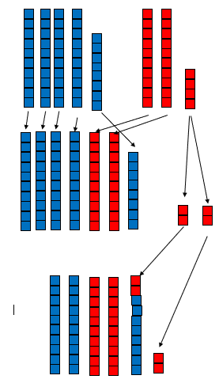

Slide 17
4. Aider les PE à enseigner le calcul mental
Les types de calcul à proposer en calcul en ligne pour arriver au calcul mental
Les procédures à institutionaliser qui sont des procédures de calcul mental
Les représentations de ces procédures à proposer

Slide 18
III. La formation par l’étude du calcul mental dans les manuels
1. L’étude de la progression
Exemples dans 3 méthodes de CP :
Ajouter un petit nombre à un nombre de deux chiffres sans franchir la dizaine (nombres < 70).
Somme de deux nombres (nombres inférieurs à 100).
Calculer mentalement des sommes et des différences.

Slide 19
2. L’étude des activités proposées
Exemples d’activités proposées dans des méthodes de CP :
Dictée de nombres : le PE dit un nombre, les élèves l’écrivent en chiffres sur leur ardoise.
Jeu de la dizaine : dessiner au tableau des plaques dizaine et des carreaux. Les élèves écrivent le nombre correspondant.
Lire les heures pleines sur un cadran à aiguilles. Afficher une heure pleine sur un cadran à aiguilles, les élèves écrivent l’heure sur leur ardoise.
Demander le chiffre des dizaines dans un nombre à deux chiffres. Exemple : 34
Dire 2 dizaines et 5 unités. Les élèves écrivent 25.
Ecrire quatre nombres. Demander de les recopier en les rangeant du plus petit au plus grand nombre.

Slide 20
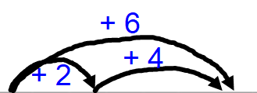
3. L’étude du nombre d’activités proposées dans une séance de calcul mental
4. La description de la mise en commun dans les manuels
8 + 6 =
8 + 6 =
8 + 2 + 4 =
10 + 4 =
14
2 + 4

Slide 21
Conclusion
Calculs en ligne
faisant intervenir :
- les unités de numération
- des calculs mémorisés
- des propriétés des opérations
faisant intervenir :
- les décompositions additives issues de la numération orale ou écrite
- des calculs mémorisés
Calcul posé
Calcul mental

